Slide 1
محادثة عن: خُطْبَة الوَدَاعِ
Dr. Ehab Atta

Slide 8
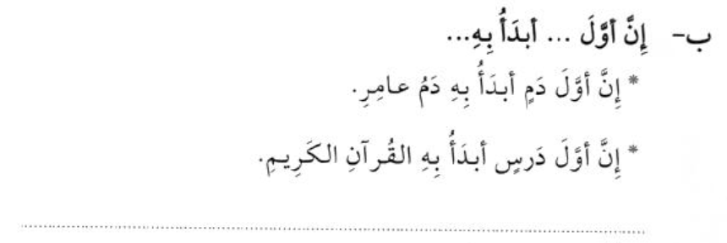

Slide 9
